Slide 1

JSON
O que é?
Definições
Formato
Exemplos
Exercício

Slide 2
JSON
É um acrônimo de Javascript Object Notation
É um formato aberto popular para efetuar troca de dados.
Sua formatação é simples para qualquer pessoa entender, ler e editar .
É independente de Linguagem de Programação.

Slide 3

JSON
Foi criado por Douglas Crockford, o JSON foi formalizado na RFC 4627, em 2006.
É baseado em subconjuntos do Javascript.
www.json.org

Slide 4
JSON
O documento JSON é um conjunto não-ordenado de dados armazenados em um par “nome:valor(campo)” que tem seu início e final dentro de um bloco de chaves ‘{}’.
Todos os nomes-chave são englobados em aspas duplas e separados de seus valores por dois pontos “:”
Os pares são separados um do outro por vírgulas.
“nome”:valor

Slide 5
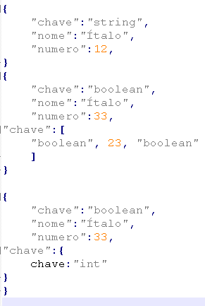
JSON

Slide 6
JSON
Pela sua facilidade, o JSON pode ser vista em várias aplicações, como por exemplo:
Usado em APIs para troca de dados, um exemplo é o navegador ( cliente ) e o servidor ou até outros servidores.
Persistência de dados em navegadores e servidores.
Hoje, o formato mais usado na WEB.

Slide 7
JSON
Os documentos JSON possuem suporte para diversos tipos de valores, como Strings, números de ponto fluante e inteiros, booleanos, nulos, arrays e ‘Objetos’.
Sua hierarquia é suportada para qualquer modelo de dados onde é aplicado, desde que seja necessário.
JSON não suporta comentário.

Slide 8
JSON
Os JSON suporta alguns tipos de dados como já visto. Podem ser divididos em primitivos e estruturados.
String( 0 ou mais caracteres unicode)
Números ( Inteiro, ponto flutuante, fração, notação científica)
Booleano ( true ou false )
Nulo ( null)
Array ( Lista ordenada de 0 ou mais valores )
Objetos ( Lista não-ordenada de pares nome:valor, entre chaves {}).

Slide 9
JSON
Um exemplo de números validos em JSON:
-0.45
2/8
1250
18364.23874

Slide 10
JSON
Caracteres de Escape no JSON, são caracteres que não podem ser usados, pois são reservados pela linguagem em si.
Backspace a ser substituído por \b
O feed de formulário deve ser substituído por \f
Nova linha a ser substituída por \n
Retorno de carro a ser substituído por \r
Guia a ser substituída por \t
Aspas duplas devem ser substituídas por \"
A barra invertida deve ser substituída por \\

Slide 11
JSON
Serialização: Processo onde o objeto é capturado e transformado em um objeto JSON para que possa ser armazenada e enviada em solicitação.
Existem alguns métodos especiais que podem realizar a serialização de uma estrutura que contenha dados, um exemplo é JSON.stringify( Você irá usar um método sem precisar escrever na mão).

Slide 12
JSON
Parse ou Desserialização é a inversão da serialização, este método faz a conversão de valores JSON válido para valores em Objetos para serem usados no programa, ou seja, refaz uma estrutura de dados.
JSON.parse

Slide 13
JSON
Literal | Token
{ | Inicia o Objeto
} | Fecha o Objeto
[ | Inicia um Array
] | Fecha um Array
: | Separador de nome/valor
, | Separador de valor e de pares

Slide 14
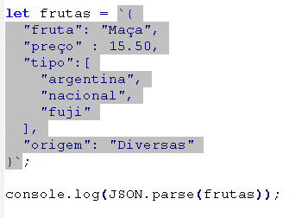
JSON

Slide 15
JSON
Como ter um output pelo Navegador?
Basta usar o console.log passando a variável no argumento.
Posso usar também um método, posso usar o JSON.parse para desserializar a nossa variável, veja o exemplo no código abaixo:

Slide 16
JSON

Slide 17
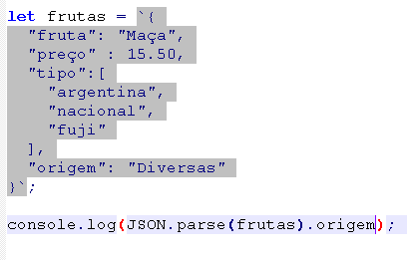
JSON
E para acessar um único valor dos elementos?
Quero buscar apenas a origem:

Slide 18
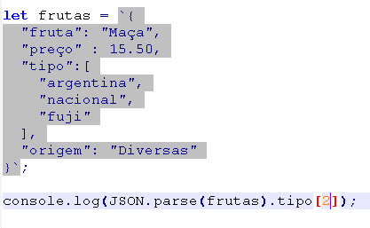
JSON
Buscando valores dentro do Array

Slide 19
JSON
E com usamos o JSON com o DOM HTML? É bem simples, vejamos o exemplo do formulário abaixo:

Slide 20
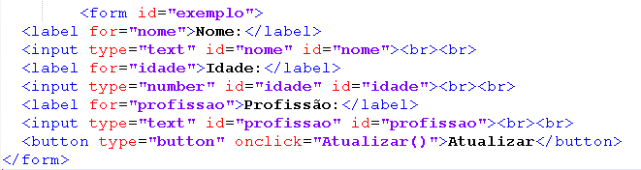
JSON

Slide 21
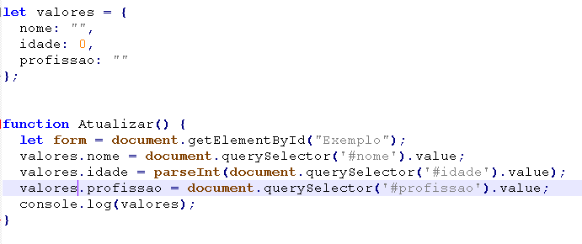
JSON

Slide 22
JSON
Exercício Simples:
Criar um objeto JSON com as informações de um livro, como título, autor, ano de publicação e número de páginas.
Criar uma lista de objetos JSON com informações de produtos, como nome, descrição, preço e quantidade em estoque.
Criar uma lista de objetos JSON com informações de usuários, como nome, email, telefone e endereço.

Slide 23
JSON
Exercício Médios:
1) Criar um objeto JSON que representa um catálogo de produtos de uma loja, com informações como nome, descrição, preço, categoria e imagens.
2) Criar uma lista de objetos JSON com informações de alunos, como nome, idade, notas em diversas disciplinas e informações sobre a escola em que estudam.
3) Criar um objeto JSON que representa um calendário de eventos, com informações sobre datas, horários, locais e descrições dos eventos.

Slide 24
JSON
Exercício Difícil:
4) Criar um objeto JSON que representa um sistema de gerenciamento de estoque de uma empresa, com informações como nome do produto, descrição, fornecedor, preço de compra, preço de venda, quantidade em estoque, data de entrada e data de validade.

Slide 25
JSON
Exercício Difícil:
5) Criar uma lista de objetos JSON com informações de clientes de uma empresa, incluindo nome, endereço, histórico de compras, forma de pagamento e informações de contato.
6) Criar um objeto JSON que representa um sistema de gerenciamento de projetos, com informações como nome do projeto, descrição, equipe responsável, prazo de entrega, orçamento, tarefas a serem realizadas e datas de início e término.

